Slide 1
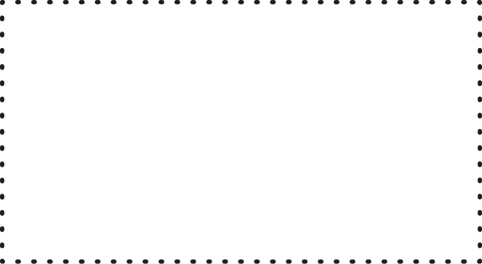


IOT NA INDUSTRIA

Slide 2
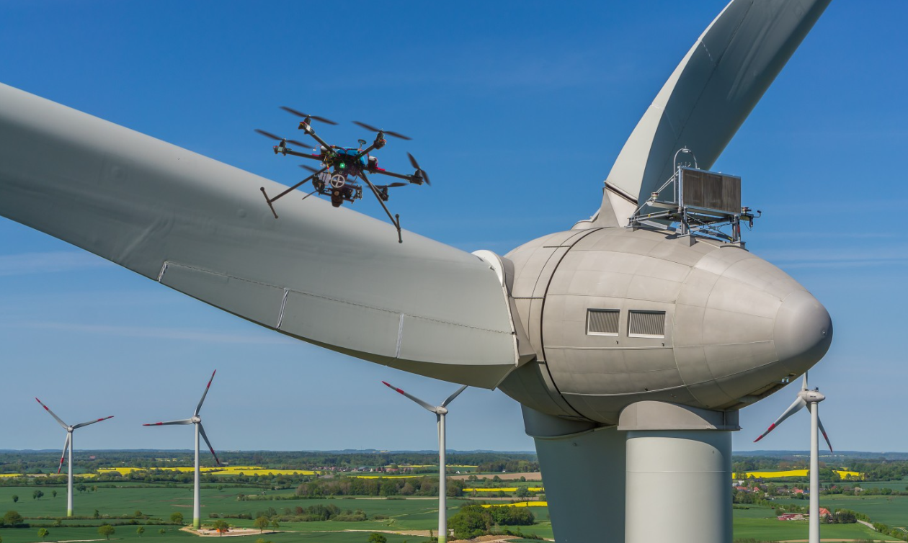

O QUE É INDÚSTRIA 4.0
A Indústria 4.0 é um conceito que representa a automação industrial e a integração de diferentes tecnologias como inteligência artificial, robótica, internet das coisas e computação em nuvem com o objetivo de promover a digitalização das atividades industriais melhorando os processos e aumentando a produtividade.

Slide 3

IMPORTÂNCIA DOS DISPOSITIVOS IOT NAS INDUSTRIAS
A IoT nas indústrias é a maneira de garantir que os recursos, equipamentos e funcionários sejam bem aproveitados. Acontece uma grande integração de tecnologias com a produção, permitindo um melhor desempenho do negócio.
A produção se torna inteligente, com a coleta de dados armazenados em nuvens acessíveis a todos os níveis empresariais, auxiliando todas as áreas, permitindo saber, por exemplo, a quantidade de itens produzidos em determinado período.

Slide 4

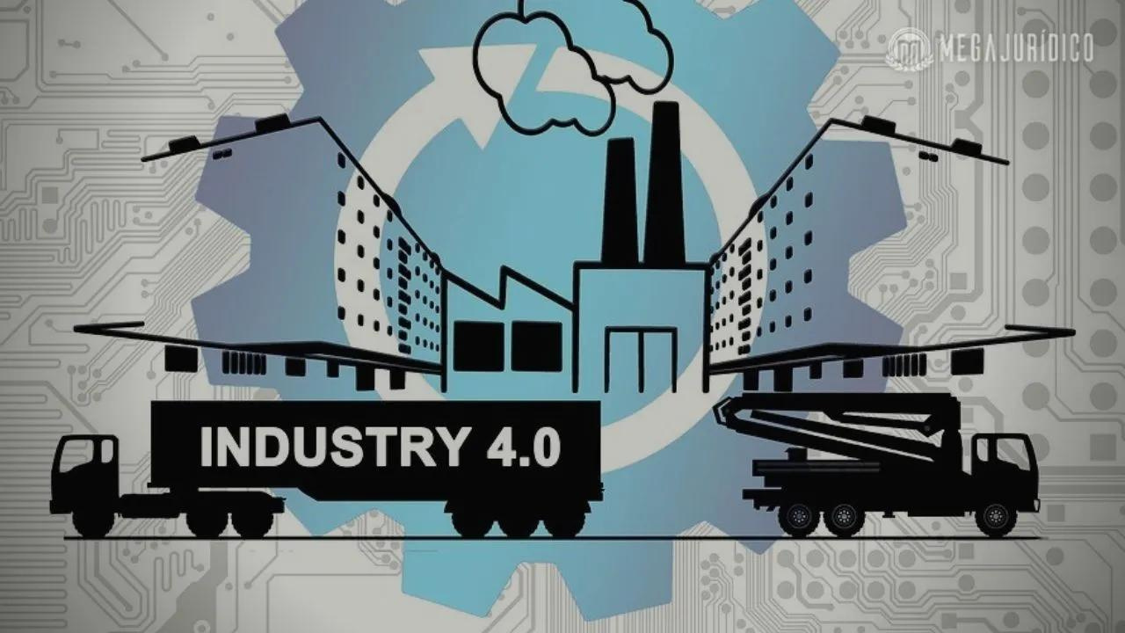
COMO A IOT NA INDÚSTRIA 4.0 ESTÁ REVOLUCIONANDO A INDÚSTRIA?
Por muitos motivos podemos dizer que a IoT e a Indústria 4.0 mantêm uma relação indissociável. Conheça alguns:
Aumentando a eficiência operacional:
Há algum tempo atrás, era difícil imaginar o controle de uma cadeia de suprimentos sem o trabalho manual.
Porém, hoje isso já é possível, graças à otimização da logística e da criação dos sistemas conectados, que alertam sobre a quantidade de materiais e preveem a falta deles.
A produção pode ser ajustada de acordo com as informações em mãos, evitando atrasos.

Slide 5



COMO A IOT NA INDÚSTRIA 4.0 ESTÁ REVOLUCIONANDO A INDÚSTRIA?
Veículos Conectados
A manufatura avançada conta com os equipamentos e veículos autônomos da IoT todos os dias, para agilizar as operações, mantendo fluxos de alto nível.
Veículos inteligentes fazem o transporte de cargas, são rastreáveis e dotados de GPS para melhor controle e segurança das atividades industriais.
Importância dos dispositivos IoT nas industrias
Os dispositivos IoT entram como complemento da sua máquina e te entregam informações para tomada de decisões em tempo real. O uso de IoT nas indústrias acelerará a quarta revolução industrial, permitindo que com a sua utilização as indústrias (e não só elas) se tornem mais inteligentes e eficientes.

Slide 6


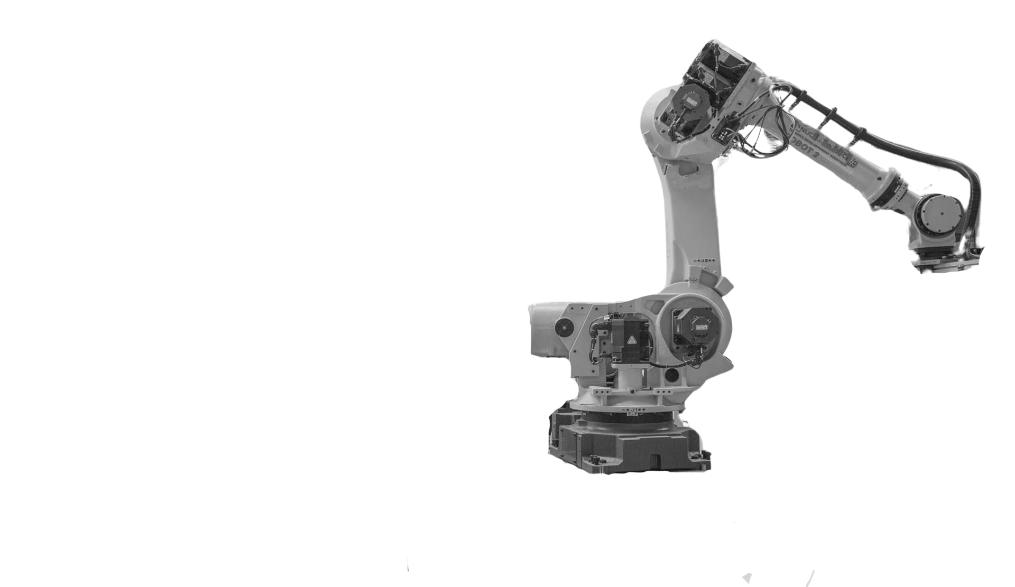
COMO A IOT NA INDÚSTRIA 4.0 ESTÁ REVOLUCIONANDO A INDÚSTRIA?
Otimizando a manutenção
A IoT nas indústrias é muito conhecida pelo seu papel na manutenção industrial preditiva. É feito um acompanhamento constante das máquinas para identificar com antecedência qualquer falha ou irregularidade.
A performance de cada equipamento é avaliada em tempo real pelos dispositivos IoT, prevendo problemas e sinalizando aos funcionários.

Slide 7
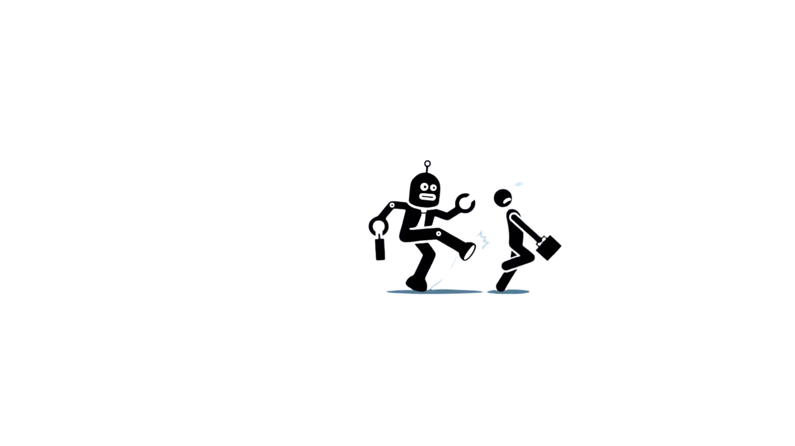

SUBSTITUIÇÃO DO HUMANO PELA MAQUÍNA
Equipamentos automatizados diminuem necessidade de mão de obra e agilizam os processos de produção. Há quem tenha medo de ter seu trabalho substituído pela inteligência artificial. No entanto, em muitas áreas, como na agricultura, a tecnologia busca facilitar o trabalho, promovendo eficiência e produtividade.

Slide 8
VANTAGENS E DESVANTAGENS
VANTAGENS
DESVANTAGENS
Monitoramento em tempo real:
Fornece dados precisos sobre o desempenho das operações industriais.
Manutenção preditiva:
Identifica falhas iminentes em máquinas e equipamentos.
Otimização de processos:
Reduz desperdícios e aumenta a eficiência operacional.
Automatização e segurança:
Automatiza tarefas industriais para aumentar a produtividade.
Custos elevados:
A implantação pode requerer investimentos consideráveis.
Segurança cibernética:
A interconexão expõe a riscos de ataques.
Dependência de conectividade:
Interrupções na rede podem prejudicar operações.
Compatibilidade:
Desafios na integração entre diferentes sistemas IoT.

Slide 9


FONTES:
https://www.portalinsights.com.br/perguntas-frequentes/como-o-trabalho-humano-vem-sendo-substituido-pela-inteligencia-artificial#google_vignette;
https://logiquesistemas.com.br/blog/iot-na-industria-4-0/;
https://blog.kalatec.com.br/iot-industrias/;
https://www.portaldaindustria.com.br/industria-de-a-z/industria-4-0;
https://www.hitecnologia.com.br/iot-na-industria-quais-as-vantagens-e-aplicacoes/;

Slide 10

MUITO OBRIGADO(A) PELA ATENÇÃO!!!

